Slide 1
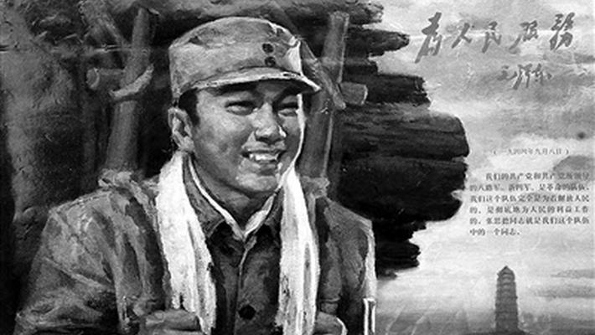

Slide 2

同学们，你们知道图片中的人是谁吗？
1944年，毛泽东同志参加了一名普通战士的追悼会，并发表了著名的演讲《为人民服务》。这位普通的战士就是张思德。
几十年来，“为人民服务”这个光辉的口号响彻了中华大地。

Slide 3


语文 六年级 下册
12 为人民服务
第一课时
第二课时

Slide 4
第一课时
《为人民服务》发表的背景
张思德是四川仪陇县人，生前为毛主席警卫班战士。1944年9月5日，张思德奉命到南泥湾挖窑烧炭，被塌落的炭窑埋住。被救出时锨把顶着他的胸腹部，鲜血从嘴里流出，已经牺牲。毛主席知道这个消息后非常难过，要求把张思德的遗体运回延安，召开追悼会。

Slide 5
1944年9月8日，即张思德牺牲后3天，中央直属机关在延安凤凰山脚枣园操场上为他举行了追悼会，毛主席进行了题为《为人民服务》的演讲。张思德牺牲时年仅28岁。

Slide 6
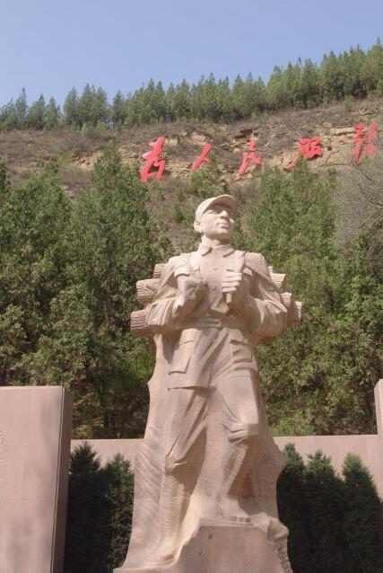
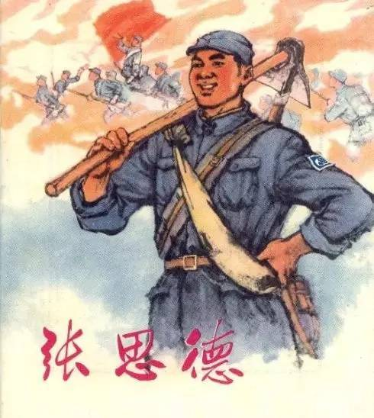

Slide 7


朗读课文 扫清障碍
我会写
chè
qiān
tài
pò
pī
彻
迁
泰
迫
批
biāo
xī
chuī
zàng
标
牺
炊
葬

Slide 8
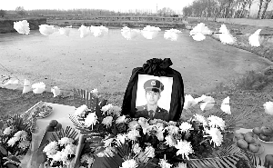
易写错
xī
右半部分是“西”
牺
牺牲
牺牲：指为坚持信仰而死、为了正义的目的舍弃自己的生命或利益。

Slide 9

词语解释
泰山：
山名，在山东省。
本文比喻敬仰的人和重大的、有价值的事物。
巍峨的泰山一直是我们向往的地方。

Slide 10

鸿毛：
大雁的毛。
本文比喻事物微不足道。
有的人认为有些事轻于鸿毛，便不去做。

Slide 11

五湖四海：
泛指全国各地。
本文指革命队伍的人来自全国各地，四面八方。
上大学的哥哥说他们班的同学来自五湖四海。

Slide 12

整体感知
自读课文，找一找这篇课文的中心论点是什么？
为人民服务。
你知道“服务”是什么意思吗？
服务是指为集体（或别人的）利益或为某种事业而工作。

Slide 13

听一听歌曲《为了谁》，说说你对“为人民服务”的理解？
“为人民服务”就是指为了________而工作。
为人民做事，不管在什么地方，不管做什么工作，都应该 。
人民群众
全心全意
为人民谋利益

Slide 14
你能从文中找出能体现“为人民服务”内涵的句子吗？
1.我们这个队伍完全是为着解放人民的，是彻底地为人民的利益工作的。
2.为人民利益而死，就比泰山还重。
3.只要我们为人民的利益坚持好的，为人民的利益改正错的，我们这个队伍就一定会兴旺起来。
4.但是我们想到人民的利益，想到大多数人民的痛苦，我们为人民而死，就是死得其所。

Slide 15


互动课堂
朗读第1自然段，勾画出与中心联系最密切的一句话，找出重点词语。

Slide 16
点明主题
我们的共产党和共产党所领导的八路军、新四军，是革命的队伍。我们这个队伍完全是为着解放人民的，是彻底地为人民的利益工作的。张思德同志就是我们这个队伍中的一个同志。
全部，没有遗留
全心全意
为人民服务

Slide 17
课文围绕“为人民服务”讲了哪几个方面的意思呢？我们下节课再学习。

Slide 18

课堂演练
一、查字典。
“鼎”是 结构，用音序查字法应查音序 ，音节 ；用部首查字法应查 部，再查 画。
上下
d
dinɡ
目
七

Slide 19
二、将下列词语正确地搭配在一起。
提高 战胜 改正 改进
工作 缺点 困难 勇气
（ ）—（ ）（ ）—（ ）
（ ）—（ ）（ ）—（ ）
提高
勇气
战胜
困难
改正
缺点
改进
工作

Slide 20
三、根据课文填空。
《为人民服务》的作者是 ，是为悼念 烈士而写的。
毛泽东
张思德
字词听写

Slide 21
第二课时
“为人民服务”这简简单单的口号，经过五六十年的风风雨雨，经久不衰，深入人心，到底是什么原因让它散发着如此大的魅力呢？
让我们进一步走进毛主席的演讲词去感悟为人民服务思想的精髓吧！

Slide 22
互动课堂
通读课文，说说作者围绕着“为人民服务”这个中心论点讲了哪几方面的意思？
一、树立正确的人生观
二、正确对待批评
三、克服困难，团结起来
（课后第二题）

Slide 23
一、树立正确的人生观
朗读第2自然段，画出中心句，思考作者是怎样围绕中心句进行论述的。

Slide 24
中心句
人总是要死的，但死的意义有不同。
论据
人固有一死，或重于泰山，或轻于鸿毛。
为人民利益而死
替法西斯卖力
替剥削人民和压迫人民的人去死
为人民利益而死
张思德
比泰山重

Slide 25

张思德事迹
长征途中，为了战胜饥饿，走出草地，完成北上抗日的任务，组织发出了“尝百草”的号召。他总是抢在他人之前，差一点儿牺牲生命。
查阅相关资料，加深对课文的理解

Slide 26
中国古时候有个文学家叫做司马迁的说过:“人固有一死，或重于泰山，或轻于鸿毛。”
比喻敬仰的人和重大的、有价值的事物
比喻事物微不足道
引用司马迁的话证明人死的意义不同。人总是要死的，有价值的死，重于泰山，无价值的死，轻于鸿毛。

Slide 27

泰山
鸿毛

Slide 28
齐读第二自然段，然后试着填一填。
（课后第一题）
人总是要死的，但 。中国古时候有个文学家叫做 的说过：“人 ，或 ，或 。”为 而死，就比泰山还重；替 卖力，替 和 ，的人去死，就比鸿毛还轻。张思德同志是为人民利益而死的，他的死是 。
死的意义有不同
司马迁
固有一死
重于泰山
轻于鸿毛
人民利益
法西斯
剥削人民
压迫人民
比泰山还要重的

Slide 29
想一想生活中有哪些为了人民利益牺牲的事例，说说你的理解。

Slide 30
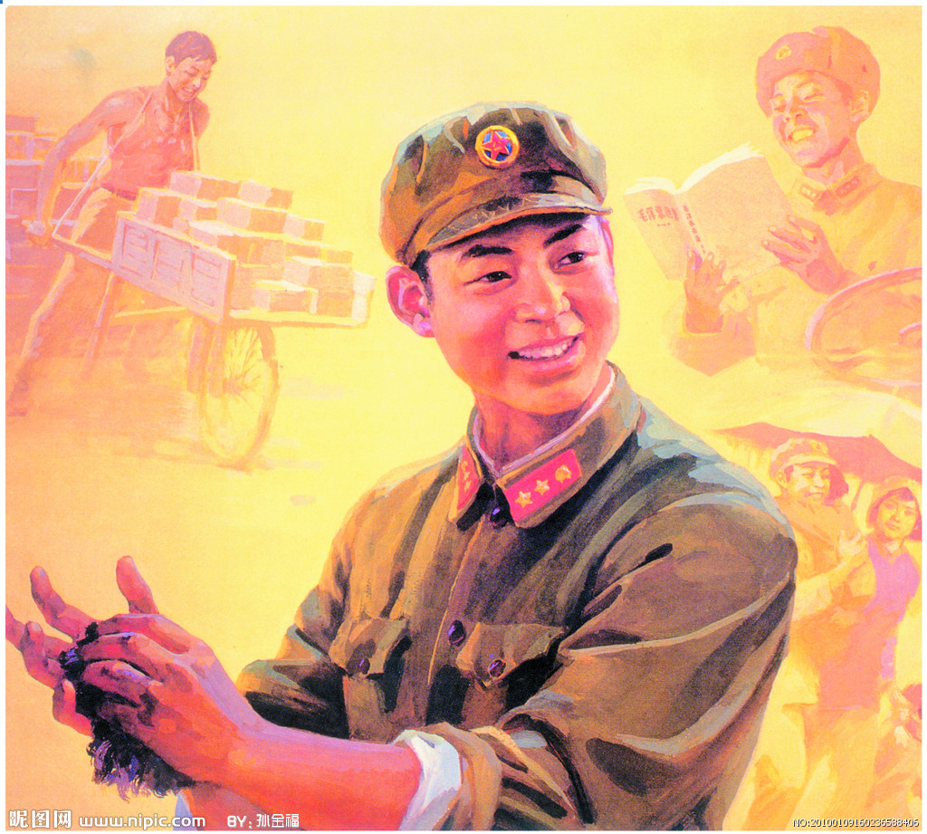
雷锋叔叔时时处处做好事，为人民服务。

Slide 31
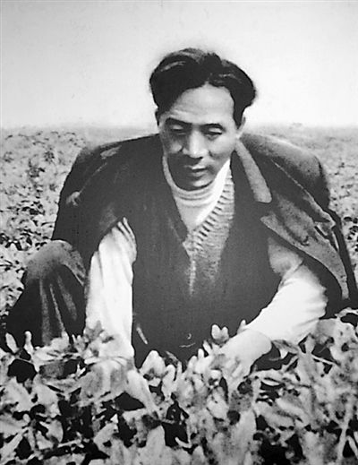
焦裕禄同志为了人民的利益鞠躬尽瘁，死而后已。

Slide 32
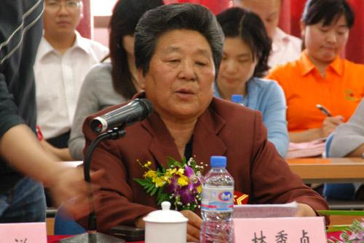
林秀贞，赡养了6位孤寡老人，三十年如一日。被她赡养悉心照料的孤寡老人，度过了幸福的晚年，享年都超过了八十岁。

Slide 33
二、正确对待批评
朗读第3自然段，说说这段话共有几句话？每句话说的是什么？句与句是怎么连起来？（课后第三题）

Slide 34
因为我们是为人民服务的，所以，我们如果有缺点，就不怕别人批评指出。不管是什么人，谁向我们指出都行。只要你说得对，我们就改正。你说的办法对人民有好处，我们就照你的办。“精兵简政”这一条意见，就是党外人士李鼎铭先生提出来的；他提得好，对人民有好处，我们就采用了。只要我们为人民的利益坚持好的，为人民的利益改正错的，我们这个队伍就一定会兴旺起来。
关联词语
各句之间是通过 连接起来的。

Slide 35
第3自然段共（ ）句话。
6
第一句讲我们如果有缺点，不怕别人批评的原因；
第二句讲不管什么人向我们指出都行；
第三、四句是说我们虚心听取批评的前提；
第五句举了“精兵简政”的例子；
第六句做出总结。

Slide 36
结合课文内容，体会关联词的使用有什么好处。
关联词的使用使得句子与句子之间的联系更紧密，结构更清晰；句意转折、承接、递进等关系明确，表达更具有条理性。

Slide 37
第3自然段中毛主席的演讲中为什么提到李鼎铭先生?
李鼎铭先生是党外人士。在演讲中提到李鼎铭是为了说明“只要你说得对，我们就改正。你说的办法对人民有好处，我们就照你的办”这个观点。
查阅相关资料，加深对课文的理解

Slide 38
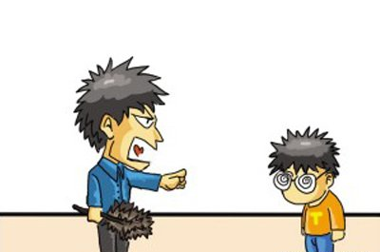
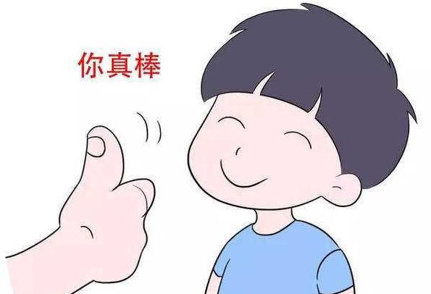
反义词
批评
表扬

Slide 39
讨论：我们党为什么日益强大，从而成为执政党？
因为我们的党始终把“为人民服务”作为自己的宗旨，全心全意为人民服务，勇于接受各方面的批评指正，所以日益强大，成为执政党。

Slide 40
三、克服困难，团结起来
默读第4自然段，说说你读懂了什么？

Slide 41
1.我们都是来自五湖四海，为了一个共同的革命目标，走到一起来了，但要取得胜利，还要团结更多的人。
2.我们要正确对待困难，眼看到成绩、光明，要提高我们的勇气，不要灰心。
3.要正确对待牺牲。
4.革命队伍的人要互相关心、爱护、帮助。

Slide 42

句子品析
我们的同志在困难的时候，要看到成绩，要看到光明,要提高我们的勇气。
这句话说明革命斗争不会是一帆风顺的，必然要遇到艰难困苦。

Slide 43
句子品析
我们今天已经领导着有九千一百万人口的根据地，但是还不够，还要更大些，才能取得全民族的解放。
“九千一百万人口的根据地”指的是当时的陕甘宁边区和华北、华中、华南等抗日根据地。当时“为人民服务”的共同目标就是打败日本侵略者，解放全中国。

Slide 44
句子品析
我们的干部要关心每一个战士，一切革命队伍的人都要互相关心，互相爱护，互相帮助。
革命队伍的人是为了一个共同的目标走到一起的，因此，不论是干部对战士，还是战士对战士，都要互相关心、爱护和帮助。三个“互相”从不同层面上阐述了什么才是真正的团结，什么是真正的革命同志关系。

Slide 45
下面一组句子在表达上有什么特点？
我们的干部要关心每一个战士，一切革命队伍的人都要互相关心，互相爱护，互相帮助。
一切革命队伍的人都要互相关心，互相爱护，互相帮助。
增强演讲词的气势和感染力
排比

Slide 46
联系第4自然段，体会第5自然段意思。
第4自然段让我们明确了目标，懂得了团结更多的人的重要性；
第5自然段在此基础上提出只要是做过一些有益的事的人，死后都要开追悼会，寄托哀思。

Slide 47
毛主席是怎样一层一层表达出“为人民服务”这一中心的？
为人民服务
完全彻底为人民服务
为人民利益而死比泰山还重
悼念为人民而死的人
正确对待批评

Slide 48

围绕一个中心论述
围绕一个中心论述：是以议论为主的文章的主要表达方式。文章围绕某一中心从几个方面进行论述。
好处：中心明确，有据可依，有的放矢。文章有说服力。

Slide 49
小练笔
请围绕一个中心练习写几句话！
雨下得真大。
雨下得真大。豆大的雨点打在窗前，瓦上，地上，天地顷刻间挂起了一片珠帘。街上的行人匆匆忙忙往家里赶。街边的小贩一边收拾着自己的货物，一边含糊不清地说着什么。风、闪电和雷也来凑热闹。风呼呼地咆哮着，路旁的小树弯着纤细的腰枝，就快要断了。

Slide 50
联系时代背景，思考：毛泽东主席为什么要在张思德的追悼会上做演讲？
当时抗日战争正处于十分艰苦的阶段，有许多困难需要克服。毛泽东主席针对这一情况，讲述为人民服务的道理，号召大家学习张思德同志完全彻底为人民服务的精神，团结起来，打败日本侵略者。
查阅相关资料，加深对课文的理解

Slide 51

读一读课本65页“阅读链接”，说说你对“人固有一死，或重于泰山，或轻于鸿毛”这句话的理解和体会。
（课后第四题）

Slide 52
每一个人本来都是要死的，但死的价值和意义却有所不同。有的人死得有价值、有意义，就比泰山还要重；有的人死得没有价值、没有意义，就比鸿毛还要轻。

Slide 53

结构梳理
提出观点 完全、彻底地为人民服务
全心全意为人民
为人民服务
死的意义——为人民不怕牺牲
具体观点
面对批评——为人民不怕牺牲
面对困难——为人民搞好团结
提出希望 整个人民团结起来

Slide 54

主题概括
本文是毛泽东在张思德同志追悼会上所做的演讲，一开始就提出中国共产党及其领导的八路军、新四军的宗旨是__________，然后结合实际，从树立正确的_________、正确对待批评和搞好团结三个方面号召大家学习张思德___________的精神,团结起来，打败敌人。
为人民服务
生死观
为人民服务

Slide 55

拓展延伸
张思德“尝百草”
红军长征最艰难的要数爬雪山过草地了。当年，为了能走出草地北上抗日，首长们把驮文件的马杀了，战士们把牛皮带煮了充饥。那时候，张思德还没有入党，但他处处按着党员的标准严格要求自己，在党组织号召的“尝百草”活动中，每见到一种草。他总是先尝，发现能吃的，就马上告诉兄弟单位。

Slide 56
一天，一名战士采了一兜小蘑菇，张思德怕它有毒先尝了尝。结果，他脸色发青、呕吐、浑身无力，这蘑菇有毒……张思德慢慢醒来后，模模糊糊地看见战友端着瓷红蹲在跟前，他急忙说:“不要管我，快去告诉其他同志去。”

Slide 57
课堂演练
一、把词语补充完整。
精兵( )（ ） 五( )四（ ）
死得( ) ( ) 轻于( )（ ）
重于( )（ ）
简
政
湖
海
其
所
鸿
毛
泰
山

Slide 58
二、下列句子比较长。读一读，标出停顿的地方。
我们这个队伍完全是为着解放人民的，是彻底地为人民的利益工作的。
中国古时候有个文学家叫做司马迁的说过：“人固有一死，或重于泰山，或轻于鸿毛。”

Slide 59
我们这个队伍/完全是/为着解放人民的/，是彻底地/为人民的/利益工作的。
中国古时候/有个文学家/叫做司马迁的/说过：“人/固有一死，或/重于/泰山，或/轻于/鸿毛。”

Slide 60
三、读句子，先理解加红的词，再写写句子的意思。
人固有一死,或重于泰山,或轻于鸿毛。
固：______ 或：______ 于：_______
句子意思：________________________________
____________________________________
本来
有的
比
人本来就是要死的，有价值的死，
重于泰山，无价值的死，轻于鸿毛。

Slide 61
四、 学了这篇课文，思考一下，你会用什么实际行动来为人民服务？
提示：
1.可以从身边的小事做起。比如：看到同学需要帮助要尽自己的能力帮助。
2.捡拾垃圾。
3.做义工。

